Slide 1

Indicador ODS 12.c.1 formación
Gastos fiscales
Sarah Miet
Mark Mateo
OECD Organización para la Cooperación y el Desarrollo Económico
Environmental Performance and Information Division

Slide 2
Esquema
Definiciones
Métodos de medición
Tasas de referencia
Ejemplos de países
Introducción a la transferencia de riesgos

Slide 3
Definiciones
Exenciones fiscales y otros ingresos públicos no percibidos
  Gastos fiscales del impuesto sobre la renta: ingresos fiscales no percibidos debido a exenciones especiales, deducciones, reducciones de tipos, reembolsos, créditos o aplazamientos que reducen el importe del impuesto.
  Exenciones de impuestos especiales y otros impuestos especiales, u otros derechos: exención de impuestos especiales sobre los combustibles; impuestos especiales dirigidos a la industria energética (por ejemplo, basados en preocupaciones medioambientales o en “beneficios inesperados”); exención de derechos de importación de equipos para una industria específica.
Infravaloración de los recursos energéticos de la propiedad estatal
  Beneficios relacionados con las diferencias en los procedimientos de arrendamiento de recursos energéticos: por ejemplo, algunos países subastan el acceso a los sitios más grandes, pero designan una fuente única para los sitios más pequeños.
  Reducción de cánones o de otros impuestos sobre la extracción: reducción, retraso o eliminación de cánones

Slide 4
Definiciones
Infravaloración de los recursos naturales no energéticos, de propiedad gubernamental o de la tierra
  Acceso a los recursos naturales de propiedad del gobierno, como el agua o la tierra, de forma gratuita o por debajo del precio de mercado
Infravaloración de las infraestructuras públicas
  Uso de infraestructura proporcionada por el gobierno sin coste o con una tarifa inferior a la del mercado
Infravaloración de otros bienes o servicios proporcionados por el gobierno
  Bienes o servicios proporcionados por el gobierno a precios inferiores a los del mercado.
  Préstamos públicos: préstamos por debajo del mercado a empresas relacionadas con la energía, incluidos los préstamos a exportadores de energía, y reestructuración y cancelación de la deuda

Slide 5
Medición
Ingresos no percibidos
  Estima la diferencia entre los ingresos fiscales recaudados con y sin el gasto fiscal, en igualdad de condiciones. No tiene en cuenta las respuestas de comportamiento relacionadas con la eliminación del gasto fiscal
Ganancia de ingresos
  Estima el aumento esperado de los ingresos públicos si se elimina la concesión fiscal, teniendo en cuenta los efectos de sustitución. Se espera que la supresión de la ventaja fiscal reduzca el consumo del bien (ahora más caro), lo que daría lugar a un aumento de los ingresos fiscales menor que los ingresos no percibidos.
Equivalente de gasto
  Estima la cantidad de financiación que se necesitaría para lograr el mismo resultado utilizando una transferencia presupuestaria directa. Este método suele dar lugar a estimaciones mayores que los dos anteriores, ya que las transferencias directas del gobierno suelen estar gravadas, mientras que las transferencias realizadas a través de concesiones fiscales no suelen estarlo.

Slide 6
Tasas de referencia
Establecer el punto de referencia sobre las características estructurales del sistema fiscal:
  Este enfoque trata como desviaciones cualquier "característica especial", como los impuestos más altos destinados a aumentar los ingresos o a internalizar las externalidades. Este enfoque requiere identificar qué características deben ser tratadas como "especiales".
Un enfoque de ley de referencia
  considera como concesiones fiscales sólo las que están explícitamente recogidas en la ley. En este caso, un tipo impositivo más bajo para un producto que para otro dentro de una categoría más amplia no se consideraría necesariamente una exención fiscal.

Slide 7
Alcance de los gastos fiscales
Exenciones
Prestaciones
Créditos
Reducción de tarifas
Diferimiento de impuestos

Slide 8
Alcance de los gastos fiscales
Exenciones - exclusiones de la base imponible
  Ejemplo: En el año fiscal 2020, la empresa petrolera X registró una renta imponible de 100 millones de dólares. A través de un programa, el gobierno concede una exención para que sólo el 75% de la renta imponible se utilice en el cálculo del Impuesto de Sociedades (CIT).
    100 millones de dólares x 75% = 75 millones de dólares (nueva base imponible menor)
    Ingresos no percibidos: 25 millones de dólares x tasa CIT

Slide 9
Alcance de los gastos fiscales (2)
Desgravaciones: importes deducidos de la base imponible antes de aplicar los tipos impositivos.
  Ejemplo:
    A través de un programa, el Gobierno concede una deducción de 30 millones de dólares de los ingresos imponibles de las empresas de combustibles fósiles.
    De nuestro ejemplo anterior:
      100 millones de dólares - 30 millones de dólares (asignación deducible) = 70 millones de dólares (nueva base imponible menor)
      Ingresos no percibidos: 30 millones de dólares x tasa CIT

Slide 10
Alcance de los gastos fiscales (3)
Créditos: cantidades deducidas de la cuota tributaria
  Ejemplo:
    A través de un programa, el Gobierno concede un crédito de 15 millones de dólares de la cuota del impuesto de sociedades de las empresas mineras de carbón del país.
    De nuestro ejemplo anterior:
      Si el pasivo CIT calculado de la empresa minera del carbón es de 30 M USD, aplicando el crédito:
        30 M$ - 15 M$ = 15 M$ (nuevo pasivo CIT)
        Ingresos no percibidos: 15 MILLONES DE DÓLARES

Slide 11

Alcance de los gastos fiscales (4)
Reducción de tipos: reducción del tipo impositivo en determinados sectores o combustibles. Esta es la forma más común de gastos fiscales en el sector de los combustibles fósiles.
  forma más frecuente, sobre todo en el sector del consumo
  Ejemplo:
    Normalmente, la compra de gasóleo está sujeta a un tipo de IVA del 15% en el país Y. Para ayudar al sector agrícola, el gobierno sólo recauda el 5% en lugar del 15% de IVA en el gasóleo cuando se utiliza para fines agrícolas (por ejemplo, tractores, máquinas de cosecha, procesamiento, etc.)
      Ingresos no percibidos =
        los ingresos fiscales recaudados con el tipo impositivo de referencia (es decir, el 15% de IVA) -
        ingresos fiscales recaudados con un tipo impositivo preferente (es decir, un 5% de IVA)

Slide 12
Alcance de los gastos fiscales (5)
Diferimiento del pago de impuestos: retraso en el pago de la deuda tributaria.
  Ejemplo:
    El Gobierno concede una opción de instalación equitativa durante cuatro años en el pago del pasivo del CIT de una empresa
      Supongamos que una empresa tiene una deuda tributaria de 100 millones de dólares en 2020. Aplicando el programa anterior, en lugar de realizar un pago único de 100 millones de dólares en 2020, puede distribuir su pago de 25 millones de dólares al año hasta 2023.
      Ingresos no percibidos: 75 millones de dólares en 2020.

Slide 13
Gastos fiscales a lo largo de la cadena de suministro de combustibles fósiles
Producción Exploración y desarrollo, Producción, Refino, Transporte y distribución de combustibles |  |  |  | Consumo directo Usuarios finales de combustibles fósiles: residenciales, industriales, de transporte, comerciales, etc.
Rendimientos de salida | Ingresos de la empresa | Coste de los insumos intermedios | Coste de los factores de producción | Coste unitario de consumo | Ingresos del hogar o de la empresa
Crédito fiscal a la producción | Tipo reducido del impuesto sobre la renta | Reducción del impuesto sobre el consumo y el impuesto sobre las ventas | Reducción de las cargas sociales, reducción del impuesto sobre bienes inmuebles, crédito fiscal a la inversión, desgravaciones de capital | Concesión del IVA o de los impuestos especiales sobre el combustible | Deducción fiscal relacionada con las compras de energía que superan una determinada cuota de ingresos
[EE.UU.]: Las empresas que explotan el carbón en tierras tribales indias tienen derecho a un crédito en el Impuesto de Sociedades (CIT) por valor de unos 2 USD/tonelada de carbón extraído. [US-AK]: Las plataformas que extraen en la región de Inlet, en AK, pueden beneficiarse de un tipo impositivo reducido sobre el canon. | [RUS]: Para fomentar la exploración de O&G en determinadas regiones de Rusia, se ofrece a estas empresas una exención total del impuesto de extracción. [COL]: Las empresas pueden deducir el 30% del valor de las inversiones de capital de su renta imponible. | [FRA]: Los productos petrolíferos y el gas natural utilizados como insumos energéticos de proceso en el refinado están exentos del impuesto especial. [US-OK]: La electricidad utilizada en la fracturación hidráulica y otros métodos de recuperación mejorada está exenta del impuesto sobre las ventas de OK. | [BRA]: Existen exenciones temporales de las contribuciones sociales del PIS/COFINS para los equipos y el capital utilizados en los sectores de O&G. [TUR]: Los proyectos de generación de energía, incluidos los que dan prioridad a las plantas de carbón, reciben apoyo a través de tipos preferentes de primas de seguridad social para los empleados. | [MEX]: México aplica tipos reducidos de impuestos especiales para la compra de gasolina en las ciudades cercanas a la frontera entre Estados Unidos y México. [ARG]: Los combustibles líquidos adquiridos en las regiones del sur del país están exentos de impuestos (sobre las ventas, sobre el carbono). [CHL]: Las empresas de camiones que cumplan un criterio de peso pueden optar a la devolución de hasta el 25% del impuesto especial sobre el gasóleo. | [MEX]: El gasóleo utilizado en las actividades comerciales y la maquinaria en general (exceptuando los vehículos) son elegibles para un crédito fiscal para las empresas con menos de 60 M de ingresos.
Fuente: Elgouacem, A. (2019), "Fossil fuel support through tax expenditures: measurement and interpretation", documento de trabajo de la OCDE JMTEE

Slide 14
Cálculo de la estimación de los ingresos no percibidos por la medida de apoyo a los consumidores de reducción de tarifas
Ejemplo: Reducción del impuesto sobre los carburantes PIS/COFINS en Brasil
Introducido en 2004 para limitar las variaciones del precio del combustible en el país.
Prevé una reducción del impuesto sobre los carburantes PIS/COFINS que grava toda la venta al por menor de productos petrolíferos refinados (por ejemplo, gasóleo, gasolina, gas natural, queroseno) en Brasil.
El impuesto se recauda sobre la base de los precios fijos y el volumen vendido
Concepto general de estimación de ingresos no percibidos:
  restar los ingresos generados utilizando los tipos reducidos del impuesto sobre el combustible de los ingresos generados cuando se aplican los tipos normales del impuesto sobre el combustible utilizando los datos de consumo adecuados (por ejemplo, nacionales, sectoriales, subnacionales, etc.)

Slide 15
Ilustración gráfica: ingresos no percibidos por las ayudas a los consumidores para la reducción de tarifas
y
Ingresos no percibidos =
Área del rectángulo ab - Área del rectángulo ac
= ab - ac
= a(b-c)
Tipo impositivo
(BRL/litro)
b BRL/litro (tasa de referencia)
Ingresos no percibidos
c BRL/litro
(tarifa preferente)
Ingresos bajo el tipo impositivo b
Ingresos bajo el tipo impositivo c
a litros
(consumo)
x
consumo de combustible (litros)

Slide 16
Ejemplo: Tipos impositivos del PIS/COFINS para el gasóleo
Tipo de impuesto sobre el gasóleo | 2019
Tipo impositivo estándar del PIS/COFINS (BRL/m3) | 461,5 BRL/m3
Tipo impositivo reducido efectivo del PIS/COFINS (BRL/m3) | 351,5 BRL/m3
Tarifa diferencial (estándar - reducida) | 110 BRL/m3
Obtenemos los tipos impositivos de referencia y preferentes del Ministerio de Hacienda, de la Agencia Tributaria o de Aduanas
Lo siguiente es determinar el consumo de combustible que se va a utilizar.

Slide 17


Ejemplo: Tipos impositivos del PIS/COFINS para el gasóleo (2)
Fuentes de las cifras de consumo (por orden de prioridad)
  Autoridades fiscales, oficinas de Hacienda, Ministerio de Finanzas, oficinas de aduanas
    la información más completa y el desglose
    Los administradores del programa tienen interés en mantener datos de consumo de muy buena calidad, ya que se trata de transacciones financieras
    Declaraciones de IVA
  Ministerio de Energía
  Datos del balance energético nacional basados en el desglose por sectores y combustibles
    Balances energéticos mundiales de la AIE (datos en ktep) o Balances energéticos de las Naciones Unidas (datos en TJ)
  Encuestas a los hogares o a la industria sobre el consumo final

Slide 18
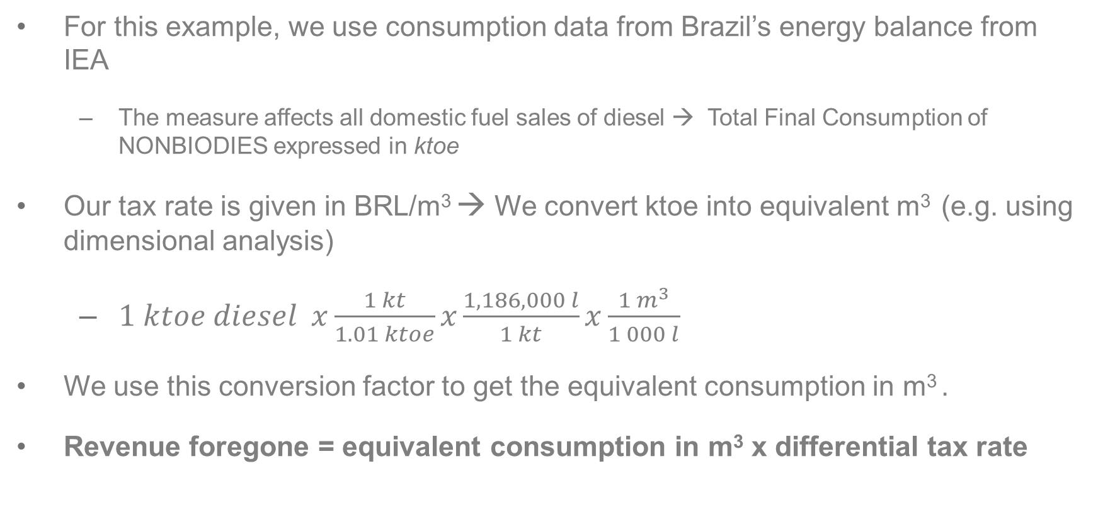
Ejemplo: Tipos impositivos del PIS/COFINS para el gasóleo (3)
Para este ejemplo, utilizamos los datos de consumo de la balanza energética de Brasil de la AIE, donde los datos se expresan en ktep (kt de petróleo equivalente)
  La medida afecta a todas las ventas nacionales de gasóleo en Brasil Consumo final total de NONBIODIES expresado en ktep
Nuestro tipo impositivo se da en BRL/m3 Convertimos las ktep en ^{m3} equivalentes (por ejemplo, utilizando el análisis dimensional)
  $1 ktoe diesel x\frac{1 kt}{1.01 ktoe}x\frac{1,186,000 l}{1 kt}x\frac{1{ m}^{3}}{1 000 l}$
Utilizamos este factor de conversión para obtener el consumo equivalente en ^{m3} .
Ingresos no percibidos = consumo equivalente en ^{m3} x tipo impositivo diferencial
Tipo de impuesto sobre el gasóleo | 2019
Tipo impositivo estándar del PIS/COFINS (BRL/m3) | 461,5 BRL/m3
Tipo impositivo reducido efectivo del PIS/COFINS (BRL/m3) | 351,5 BRL/m3
Tarifa diferencial (estándar - reducida) | 110 BRL/m3

Slide 19
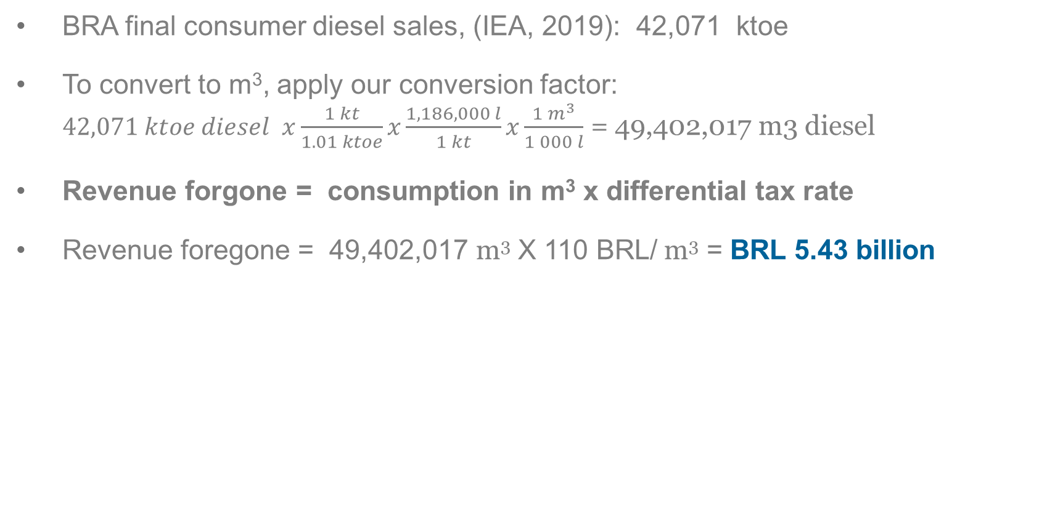
Ejemplo: Tipos impositivos del PIS/COFINS para el gasóleo (4)
Ventas de gasóleo al consumidor final de BRA, (AIE, 2019): 42.071 ktep
Para convertir a ^{m3}, aplique nuestro factor de conversión: $42,071 ktoe diesel x\frac{1 kt}{1.01 ktoe}x\frac{1,186,000 l}{1 kt}x\frac{1{ m}^{3}}{1 000 l}$ = 49.402.017 ^{m3 de} gasóleo
Ingresos no percibidos = consumo en ^{m3} x tipo impositivo diferencial
Ingresos no percibidos = 49.402.017 ^{m3} X 110 BRL/m3 = 5.430 millones de BRL
Tipo de impuesto sobre el gasóleo | 2019
Tipo impositivo estándar del PIS/COFINS (BRL/m3) | 461,5 BRL/m3
Tipo impositivo reducido efectivo del PIS/COFINS (BRL/m3) | 351,5 BRL/m3
Tarifa diferencial (estándar - reducida) | 110 BRL/m3

Slide 20
Situación de los informes sobre gastos fiscales en la CEPAL
Países | Estado de los informes
Estimaciones de gastos fiscales disponibles | (5 miembros) - Argentina, Brasil, Chile, Colombia, México,
Datos disponibles para los cálculos de las estimaciones parciales | (3 miembros) - República Dominicana, El Salvador, Guatemala,
No se dispone de informes presupuestarios estimados | (8 miembros) - Bolivia, Costa Rica, Ecuador, Honduras, Nicaragua, Perú, Trinidad y Tobago, Venezuela
*El resto de los países miembros de la CEPAL que no aparecen arriba (17) no disponen de información sobre la disponibilidad de datos adecuados para la estimación de los gastos fiscales.
Fuente: PNUMA, OCDE e IISD (2019), Measuring Fossil Fuel Subsidies in the Context of the Sustainable Development Goals, UN Environment, Nairobi, https://tinyurl.com/72yfsfbc
Países de la CEPAL con obligación legal de producir gastos fiscales
  Chile, Colombia, Ecuador, Guatemala, México, República Dominicana y Uruguay
País que informa de los gastos fiscales relacionados con la contribución a la seguridad social
  Argentina
Notes:
Incluso los países de la OCDE no incluyen actualmente las cotizaciones preferentes a la seguridad social en sus informes de gastos fiscales, por lo que la transparencia de Argentina en la inclusión de esta partida es realmente loable.

Slide 21
Desafíos de la información sobre el gasto fiscal en las economías en desarrollo y emergentes
Disponibilidad
  Los datos fiscales no están disponibles en formato electrónico estructurado.
Retos de capacidad
  Recogida de datos considerada difícil debido a las limitaciones financieras y técnicas en los países en desarrollo.
Ausencia de marco institucional y jurídico
  No existe un marco legal entre los ministerios responsables (Ministerio de Finanzas, Hacienda, Aduanas, Ministerio de Energía, etc.) para compartir datos confidenciales.

Slide 22
Transferencia del riesgo: subtipos
Subtipos | Apoyo al crédito | Reestructuración y cancelación de la deuda | Seguros e indemnizaciones | Asunción de riesgos para la salud y los accidentes laborales | Asunción de la responsabilidad de reparar los daños medioambientales
Detalles | Garantías de préstamos: a tipos inferiores a los del mercado | Reestructuración de la deuda: el gobierno ordena aliviar la carga de la deuda Cancelación de la deuda: el gobierno perdona el saldo pendiente de un préstamo realizado sin compensación por parte del beneficiario | Seguros e indemnizaciones públicas: servicios de gestión o transferencia de riesgos de mercado o por debajo del mercado | Asunción de responsabilidades en materia de salud y accidentes laborales | Responsabilidad de los riesgos de cierre y post-cierre: desmantelamiento y limpieza de las instalaciones; seguimiento a largo plazo; rehabilitación de los lugares contaminados Gestión de residuos y daños ambientales: evitar el pago de tasas para tratar los residuos, evitar la responsabilidad
Ejemplos de países | [JPN]: El Banco de Desarrollo de Japón aplica un programa que cubre los intereses de los préstamos que las empresas nacionales de desarrollo petrolero realizan para la compra de capital. | Un programa del Ministerio de Economía permite al gobierno federal de Estados Unidos cubrir la deuda de una empresa de petróleo y gas en caso de incumplimiento del prestatario. Está disponible para proyectos tecnológicos piloto o cuando la inversión privada se ve inhibida. | Los gobiernos pueden renunciar o asumir el seguro de ciertos proyectos de combustibles fósiles para cubrirse en casos de acontecimientos graves o "excepcionales". | [DEU]: En lugar de las empresas del carbón, un programa gubernamental asume el pago de algunas cotizaciones al seguro de enfermedad en el sector de la minería de la hulla en Alemania. | AUS-QLD]: financiación pública de QLD para cubrir los costes de reparación o reubicación de viviendas como consecuencia de un incidente de hundimiento del suelo de una antigua mina de carbón.
Notes:
El principio de quien contamina paga
Ejemplo de minas de carbón:
Como buena práctica, las empresas mineras, al obtener los permisos de explotación necesarios, deberían contar con estimaciones acreditadas y auditables de los costes de cierre. Del mismo modo, también debería existir un mecanismo para reservar dinero para financiar los costes de cierre y reparación de la mina. Cualquier valoración adecuada de una mina debería tener en cuenta de forma plausible el coste eventual del cierre sin la presencia de ayudas públicas.
Dado que los países de la UE están acelerando el cierre de minas de carbón debido, en parte, al cambio a fuentes de energía bajas en carbono o renovables, el gasto registrado en este tipo de medidas va en aumento. El aumento de los importes conduce inevitablemente a un incremento de la subvención total calculada, lo que resulta bastante contradictorio, ya que algunos países plantean que sus subvenciones totales a los combustibles fósiles aumentan mientras cierran minas, lo que se debe, una vez más, al principio de "quien contamina paga", que no debería recaer en la financiación pública.

Slide 23
Transferencia de riesgos: fuentes de datos
Estadísticamente complejo de cuantificar
  Necesidad de estimar: (i) la cantidad de daños posibles y (ii) la probabilidad de que se produzcan.
Sistema de Cuentas Nacionales
  Otras transferencias de capital (10.210)
    Anulación de la deuda
    Indemnización en caso de daños graves que superen la cobertura de los seguros privados (por ejemplo, la catástrofe de Fukushima [pero con el apoyo de la industria nuclear])
Algunos países informan en sus presupuestos sobre los "gastos
Los documentos financieros de la empresa a veces muestran "transferencias del Gobierno".
Estado de los informes sobre los ODS:
  Debido a las dificultades estadísticas, la transferencia de riesgos sólo se recomienda para futuros informes.
  Este subindicador será reevaluado en 2025 para su plena inclusión.

Slide 24
Gracias por su atención
Gracias- Merci
Unidad de apoyo a los combustibles fósiles de la OCDE
http://www.oecd.org/fossil-fuels/
FFS.contact@oecd.org

